Slide 1
演習：CSV
C++作業フォルダ内にPracCSVフォルダを作成 mkdir PracCSV cd PracCSV
PracCSVフォルダ内に main.cpp を作成する copy nul main.cpp
main.cpp をVisualStudioで開く

Slide 2
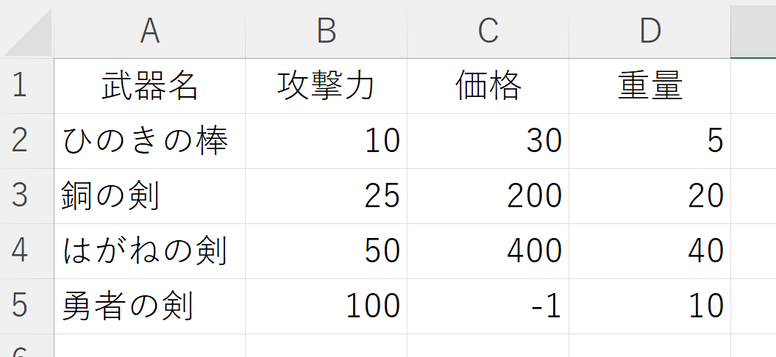
演習：CSV
課題① Excelで以下の内容のデータを入力し、PracCSV フォルダ内にweapon_list.csvを作成しなさい

Slide 3
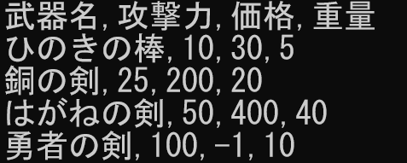
演習：CSV
課題② weapon_list.csvの内容を表示するプログラムを作成しなさい

Slide 4
演習：CSV
PracCSV(main.cpp)
#include <iostream> #include <fstream> #include <string> using namespace std; int main() { string filename = “weapon_list.csv”; ifstream ifs(filename);//入力ストリームifsを生成してオープン if (ifs.fail()) { //ファイルオープンに失敗したとき cout << “ファイルが開けません!” << endl; return -1; //エラーコード-1 } string text; while (getline(ifs, text)) {//ファイル末尾まで一行ずつ読み込み cout << text << endl; } ifs.close(); return 0; }

Slide 5
演習：CSV
課題③ weapon_list.csvの2行目から内容を表示するプログラムを作成しなさい

Slide 6
演習：CSV
PracCSV(main.cpp)
#include <iostream> #include <fstream> #include <string> using namespace std; int main() { string filename = “weapon_list.csv”; ifstream ifs(filename);//入力ストリームifsを生成してオープン if (ifs.fail()) { //ファイルオープンに失敗したとき cout << “ファイルが開けません!” << endl; return -1; //エラーコード-1 } string text; getline(ifs, text); //先頭行を読み飛ばす while (getline(ifs, text)) {//ファイル末尾まで一行ずつ読み込み cout << text << endl; } ifs.close();

Slide 7
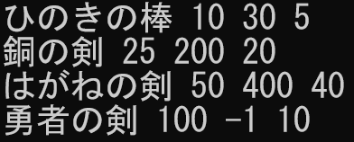
演習：CSV
課題④ weapon_list.csvの2行目以降の内容を「,」で分割して、各項目を空白区切りで表示しなさい

Slide 8
演習：CSV
PracCSV(main.cpp)
int main() { string filename = “weapon_list.csv”; ifstream ifs(filename);//入力ストリームifsを生成してオープン if (ifs.fail()) { //ファイルオープンに失敗したとき cout << “ファイルが開けません!” << endl; return -1; //エラーコード-1 } string text; getline(ifs, text); //先頭行を読み飛ばす while (getline(ifs, text)) {//ファイル末尾まで一行ずつ読み込む istringstream iss(text); //文字列ストリームに変換 while(getline(iss, text, ‘,’)) {//文字列を’,’で分割 cout << text << “ ”; //各項目を空白で区切って表示 } cout << endl; //一行ぶん表示したら改行 } ifs.close();

Slide 9
演習：CSV
課題⑤ Weaponクラスを定義しなさい。 privateなメンバ変数 m_name(string), m_atk, m_price, m_weight(int) publicなメンバ関数として引数なしのコンストラクタ（初期値0もしくはNULLをセット）と、引数ありコンストラクタ（メンバ変数の初期化用） そして、各メンバ変数のゲッターとする。

Slide 10
演習：CSV
PracCSV(main.cpp)
class Weapon { private: string m_name; int m_atk, m_price, m_weight; public: Weapon() : m_name(""), m_atk(0) , m_price(0), m_weight(0) {}; Weapon(string name, int atk, int price, int weight) : m_name(name), m_atk(atk) , m_price(price), m_weight(weight) {}; string getName() { return m_name; } int getAtk() { return m_atk; } int getPrice() { return m_price; } int getWeight() { return m_weight; } };

Slide 11
演習：CSV
課題⑥ weapon_list.csvから武器のデータを読み出し、 一行ぶんのデータをvector<string> vecの 各要素に代入しなさい さらに武器データはvector<Weapon*> vWpnに Weaponクラスのインスタンスのアドレスを格納することとし、コンストラクタの引数はvecの各要素の値を用いて指定しなさい

Slide 12
演習：CSV
PracCSV(main.cpp)
class Weapon { private: string m_name; int m_atk, m_price, m_weight; public: Weapon() : m_name(""), m_atk(0) , m_price(0), m_weight(0) {}; Weapon(string name, int atk, int price, int weight) : m_name(name), m_atk(atk) , m_price(price), m_weight(weight) {}; string getName() { return m_name; } int getAtk() { return m_atk; } int getPrice() { return m_price; } int getWeight() { return m_weight; } };

